Slide 1
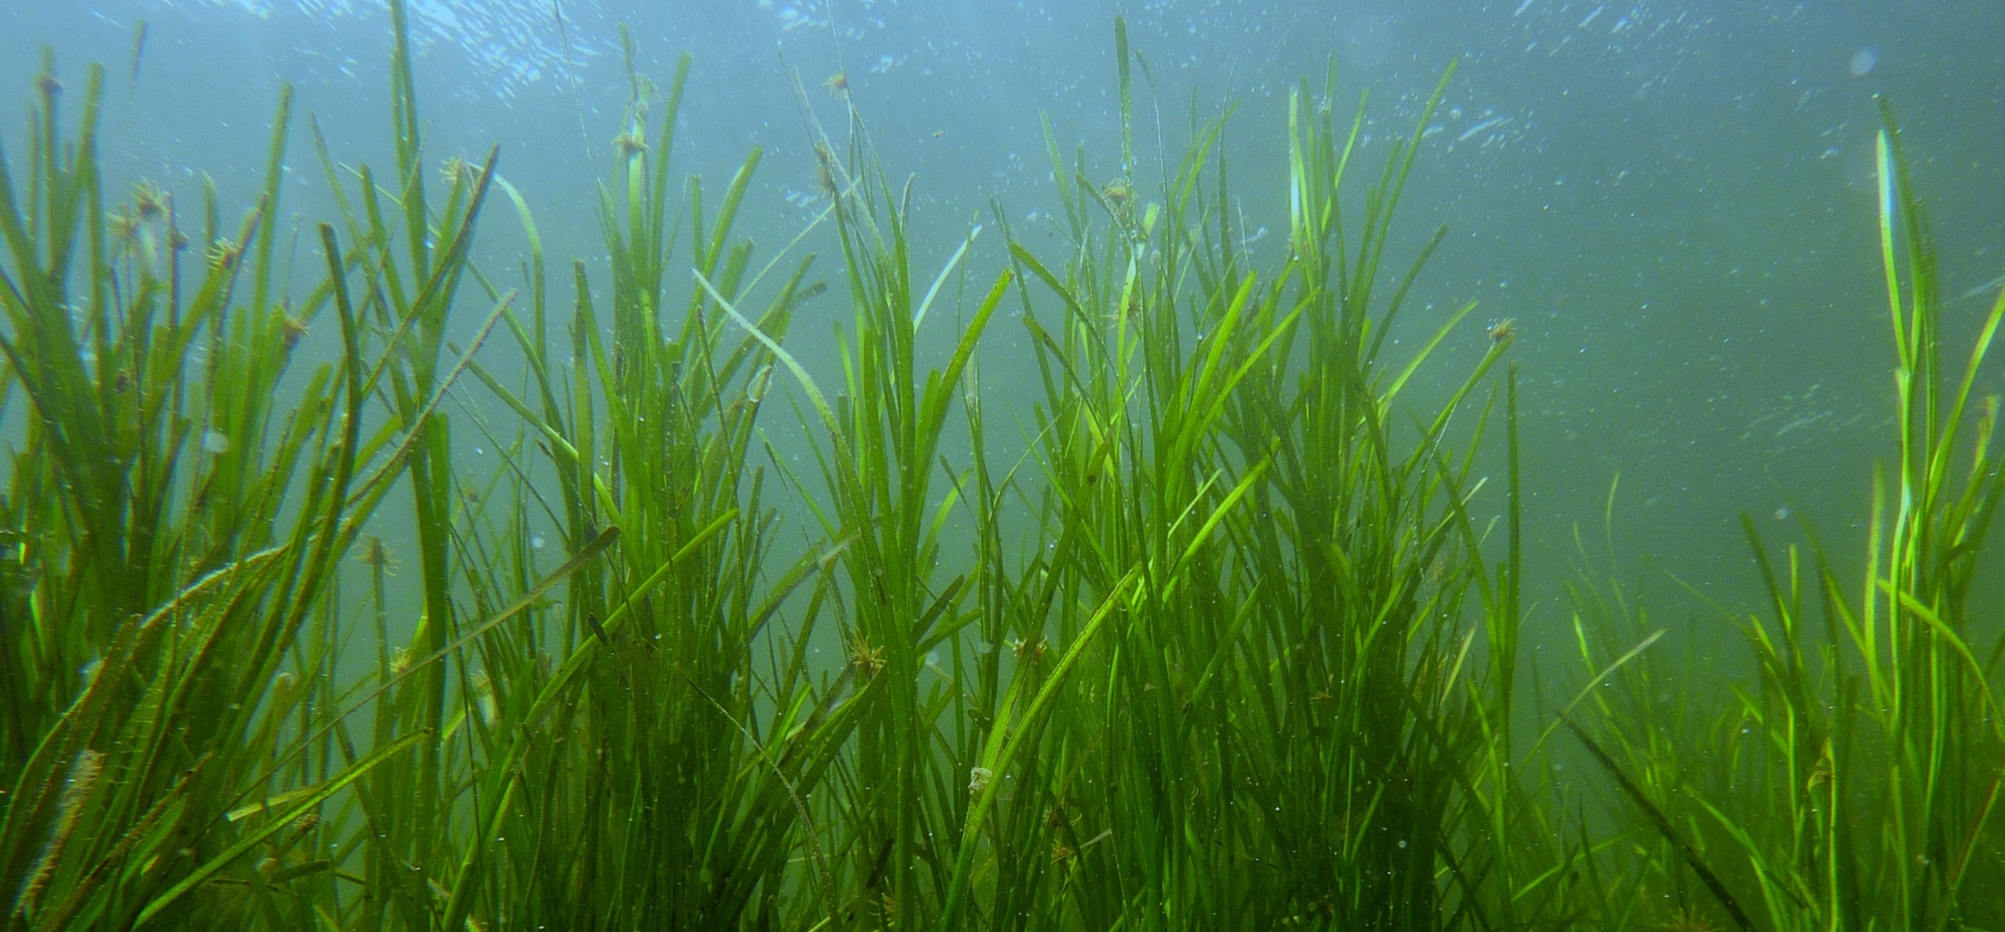






Cartographie et Suivis des Herbiers sur l'étang de Salses-Leucate
Salines de Villeneuve – 20 Novembre 2015

Slide 2


sommaire
1 – OBJECTIFS
2 – CARTOGRAPHIE INITIALE
3 – SUIVI ZONES À ENJEUX
4 – ATOUTS - LIMITES

Slide 3
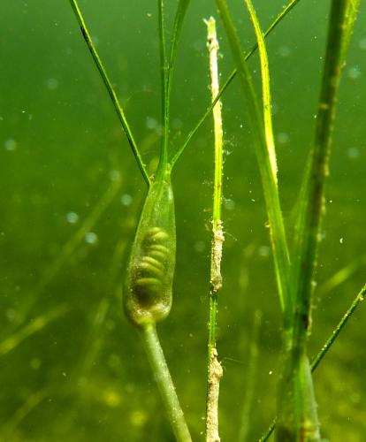
1
OBJECTIFS
2 PHASES :
Cartographie initiale + Suivis annuels
Améliorer la connaissance sur les herbiers + analyse de la dynamique
Mesurer l’effet des algues rouges (collecte) sur les zones d’herbier proche + autres enjeux (usages…)
Maîtrise d’ouvrage RIVAGE, prestataire SEANEO + État initial : projet européen SUDOE Eco-Lagunes

Slide 4
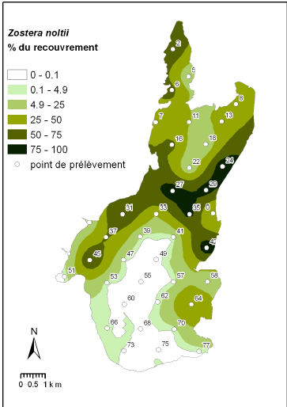
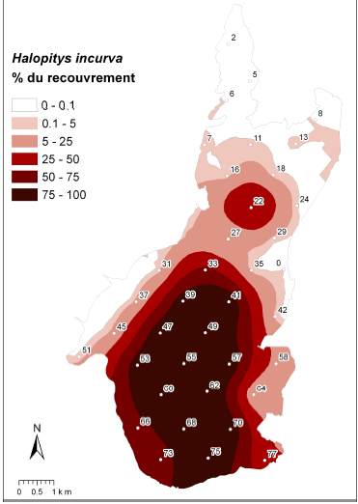
2
CARTOGRAPHIE INITIALE
I. METHODOLOGIE
Partagée avec site partenaire (Thau) et basée sur recommandations du projet SUDOE Eco-Lagunes
Adaptée aux conditions locales
Étape I : Pré-cartographie = données existantes (RSL) + dire d’acteurs
Étape II : Cartographie de l’enveloppe globale des herbiers = méthode commune adaptée
Étape III : Caractérisation des peuplements = protocole CCMAR
Pourcentage de recouvrement
RSL 2009, Ifremer

Slide 5
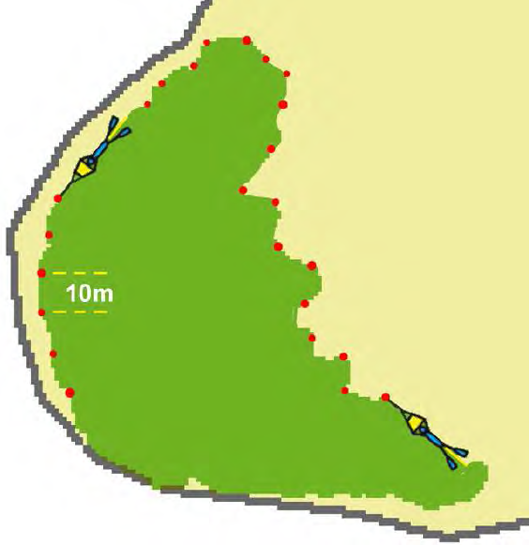
2
CARTOGRAPHIE INITIALE
II. PROSPECTION DE TERRAIN
Repérage des herbiers depuis embarcation ou en plongée : limites (inf, sup…), espèces et cas particuliers
Délimitation du contour des herbiers en plaçant des points GPS (10m)
Estimation de la densité des herbiers
Relevé présence d’espèces envahissantes ou patrimoniales (Pinna...)

Slide 6
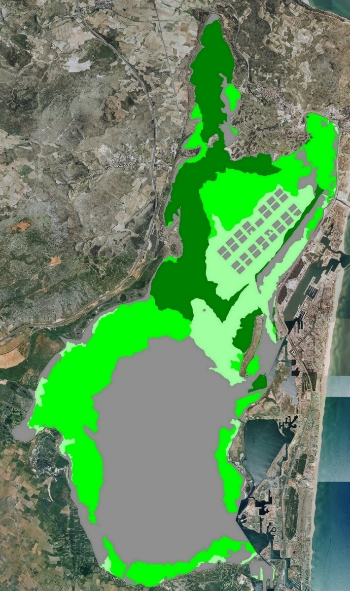
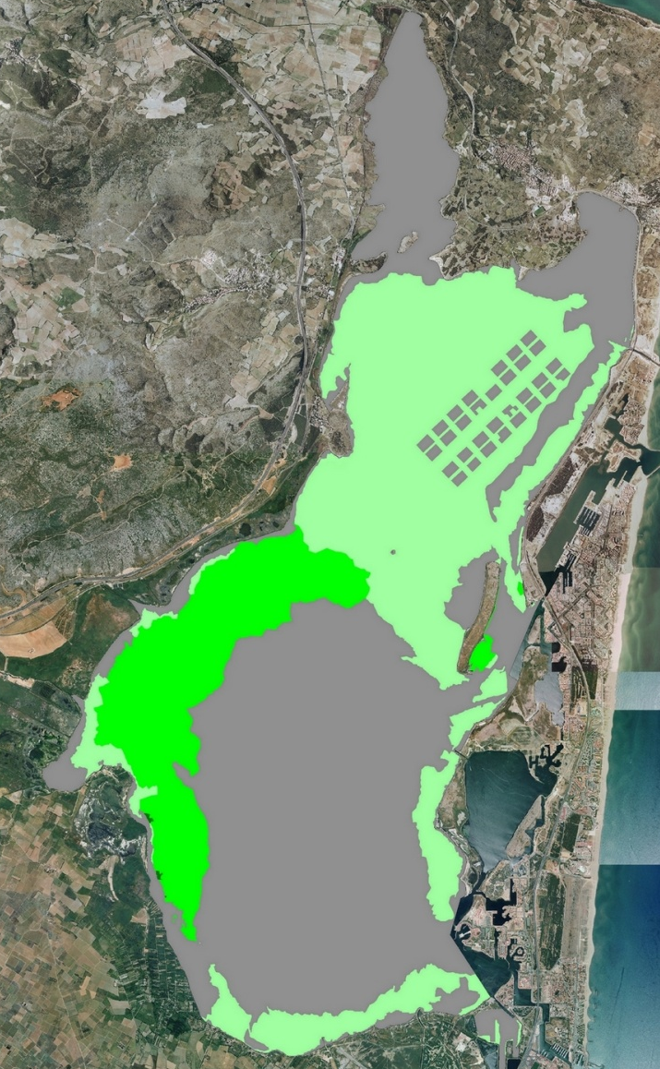
2
CARTOGRAPHIE INITIALE
Z. noltii
Z. marina
+ RUPPIA …

Slide 7
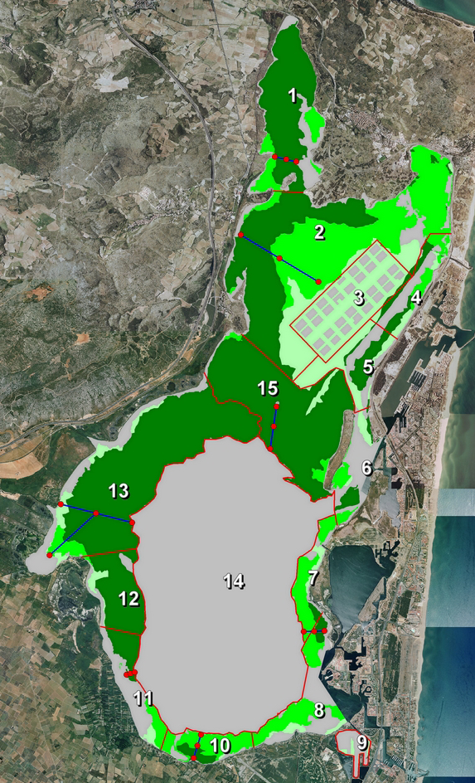
3
SUIVI ZONES À ENJEUX
I. PRINCIPES
Cartographie initiale + Qualité de l'habitat (sensibilité) + Usages (risque)
= 15 zones à enjeux
Simplification à 7 zones à sensibilité et risque similaires : algues rouges, glisse, témoin…
    Suivi annuel depuis 2011
    3 stations /transects (supérieur, milieu, profond)
    4 quadrats /stations (photos sous-marines)

Slide 8
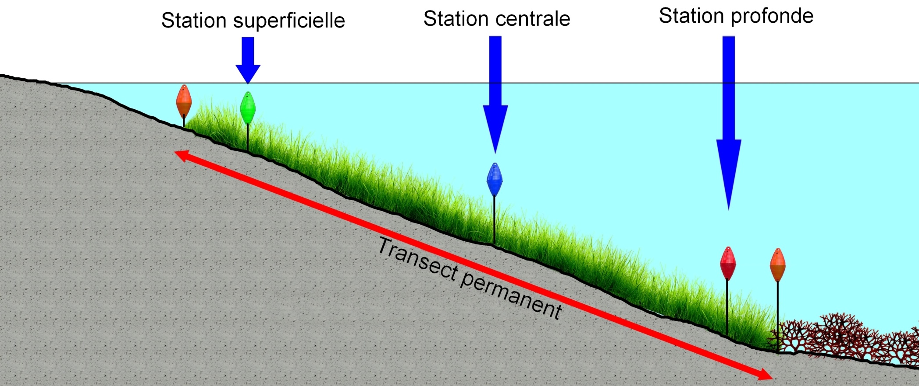
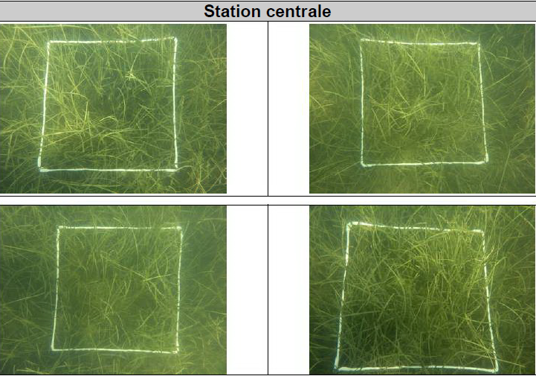
3
SUIVI ZONES À ENJEUX
Limites + Recouvrement (densité) + Espèces + Hauteur + Épiphytage
+ Évolution /r 2010

Slide 9
3
SUIVI ZONES À ENJEUX
II. RESULTATS
Limites : 2015 plutôt positif, quelques régressions en profondeur. Évolution favorable depuis 2010, repérage de certaines zones très fluctuantes (Saint-Hippolyte)

Slide 10
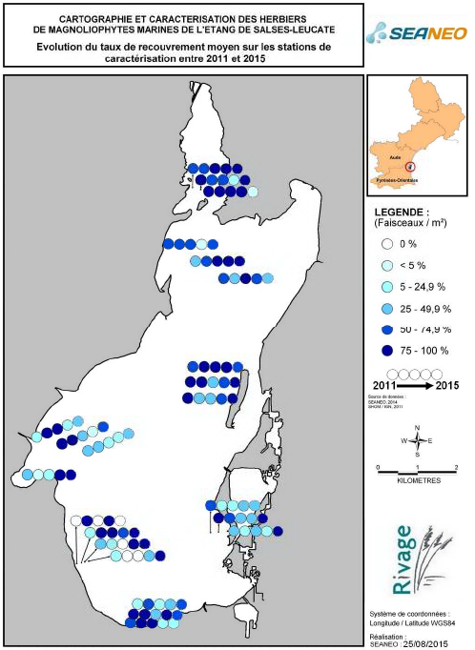
3
SUIVI ZONES À ENJEUX
(II. suite)
Densité : 2015 positif, sauf au Sud (mais PAS Halopitys). Stabilité depuis 2010
Espèces :
  marina mieux en profond, moins bien en bord
  noltii : dynamique plutôt positive en profondeur
Conclusion : globalement stable mais mieux profond que bord (suivis très tardifs) => donc usages à l'équilibre ?

Slide 11
4
ATOUTS - LIMITES
I. ATOUTS
Très bonnes connaissances de terrain
Moyens simples : dépendance météo réduite
Vents + étang "profond" : problème de turbidité réduit
Comparaison avec d'autres suivis (recoupement des résultats)
Informations complémentaires (faune, déchets …)
Coûts des suivis annuels simplifiés (terrain + résultats bruts) supportables en auto-financement (2 000€)

Slide 12
4
ATOUTS - LIMITES
II. LIMITES
QUE 7 transects sur 250 km²
Acquisition sur 2-3 jours (long ?), donc décalage possible (mais dynamique Herbier "stable" : besoin de recul pour analyse des résultats et mesures de gestion immédiates impossibles)
Coûts Cartographie initiale assez chère : 30 000€. Coûts des suivis annuels complets (terrain + résultats bruts + analyse + rapport) : 8 000€
III. Conclusion :
Les suivis répondent à nos objectifs avec cette méthode (qualité/prix), mais pour remettre à jour la Cartographie complète la question de la méthodologie se reposera

